Slide 1
进度汇报
YinHu，胡茵

Slide 2

Abstract
摘要
- 针对网络系统中不完整的流量数据问题，提出了一种新颖的深度对抗张量补全（DATC）模型。该模型利用深度学习技术，特别是结合了自编码器和由生成对抗网络（GANs）启发的对抗训练方法，来推断网络流量中的缺失数据。

Slide 3
Introduction（第一部分）
背景与动机
网络流量测量的重要性：强调了网络流量测量在网络规划、管理和异常检测等多个领域的核心作用。
面临的挑战：指出由于设备故障、隐私保护等原因，网络流量数据往往是不完整的，这给准确的流量分析和测量带来了挑战。
现有方法的局限性：讨论了当前处理不完整流量数据的方法，指出这些方法通常基于过于简化的假设或忽略了网络数据中的时空相关性，导致测量精度不理想。
深度对抗张量补全（DATC）模型的提出：为了解决上述挑战，作者提出了一种结合深度学习技术的DATC模型，特别是利用了三维卷积自编码器和受生成对抗网络（GANs）启发的对抗训练框架。
模型的优势：强调该模型有效捕捉网络数据的时空依赖性，并提高了流量测量的准确性。

Slide 4
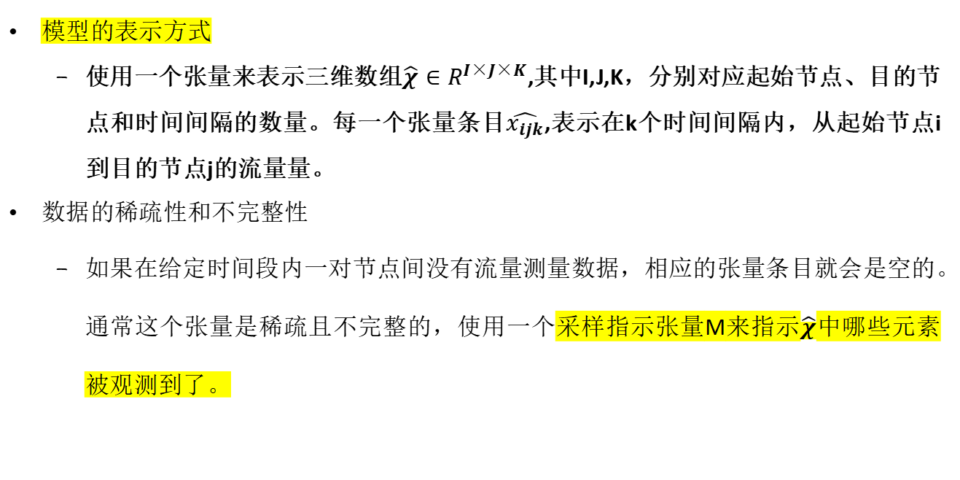
SYSTEM MODEL AND OVERVIEW（第二部分）
模型的表示方式
使用一个张量来表示三维数组$\hat{χ}∈R^{I×J×K}$,其中I,J,K，分别对应起始节点、目的节点和时间间隔的数量。每一个张量条目$\hat{x_{ijk}}$,表示在k个时间间隔内，从起始节点i到目的节点j的流量量。
数据的稀疏性和不完整性
如果在给定时间段内一对节点间没有流量测量数据，相应的张量条目就会是空的。通常这个张量是稀疏且不完整的，使用一个采样指示张量M来指示$\hat{χ}$中哪些元素被观测到了。

Slide 5
SYSTEM MODEL AND OVERVIEW （第二部分）
DATC模型
深度对抗张量补全（DATC）模型，它基于生成对抗网络（GANs）架构，并包括两个主要组件：生成器（G）和判别器（D）。
生成器（G）：基于观测到的测量数据，生成器 G 生成和估计缺失的条目。它通过学习非线性和深度特征以及相关性来实现更准确的数据估计。
判别器（D）：在得到 G 的观测数据和估计数据后，D 的目标是区分观测数据（真实数据）和估计数据（伪造数据）。
对抗训练过程
试图通过增加 D 的错误率来愚弄 D，而 D 试图准确地区分真实数据和G估计的数据。通过这对抗过程，G 学会生成可以遵循真实测量数据分布的数据，以更好地估计缺失的流量数据。

Slide 6
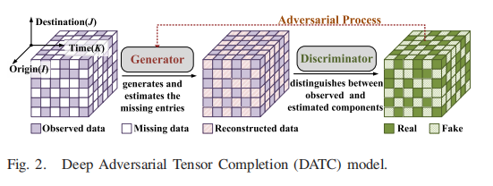
SYSTEM MODEL AND OVERVIEW（第二部分）

Slide 7
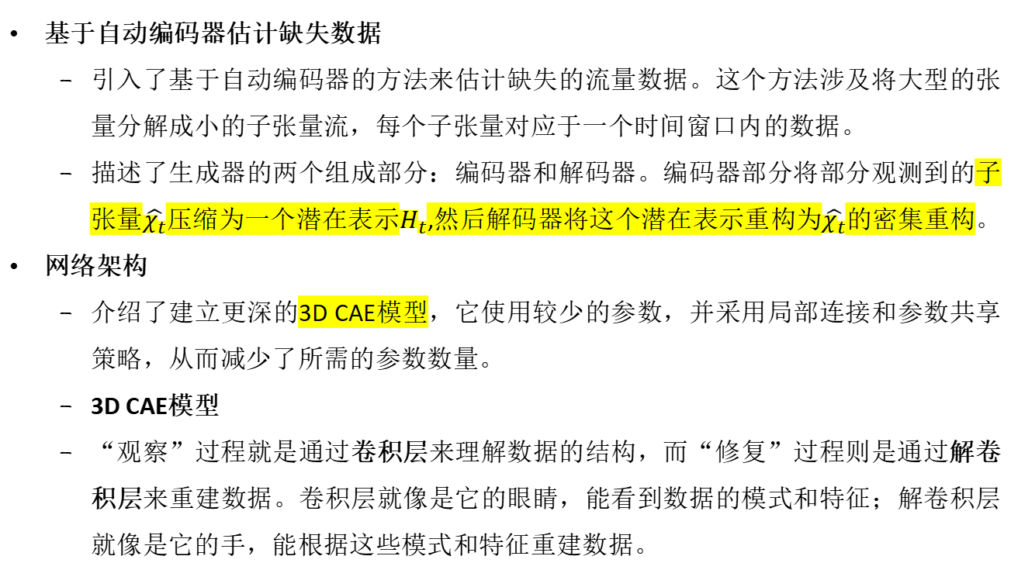
MISSING DATA ESTIMATION WITH GENERATOR（生成器）第三部分
基于自动编码器估计缺失数据
引入了基于自动编码器的方法来估计缺失的流量数据。这个方法涉及将大型的张量分解成小的子张量流，每个子张量对应于一个时间窗口内的数据。
描述了生成器的两个组成部分：编码器和解码器。编码器部分将部分观测到的子张量$\hat{χ_{t}}$压缩为一个潜在表示$Η_{t}$,然后解码器将这个潜在表示重构为$\hat{χ_{t}}$的密集重构。
网络架构
介绍了建立更深的3D CAE模型，它使用较少的参数，并采用局部连接和参数共享策略，从而减少了所需的参数数量。
3D CAE模型
“观察”过程就是通过卷积层来理解数据的结构，而“修复”过程则是通过解卷积层来重建数据。卷积层就像是它的眼睛，能看到数据的模式和特征；解卷积层就像是它的手，能根据这些模式和特征重建数据。

Slide 8
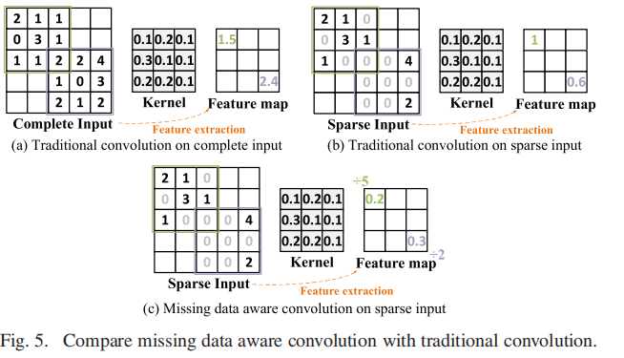
MISSING DATA ESTIMATION WITH GENERATOR
缺失值在神经网络中的影响减轻
讨论了缺失数据的问题，并提出了两种策略来处理缺失值对神经网络训练的影响。
第一种策略是使用一个经验损失，忽略缺失数据在反向传播过程中的误差。
第二种策略是提出了一个能够处理稀疏测量数据的卷积层，称为"missing data aware convolution"。

Slide 9
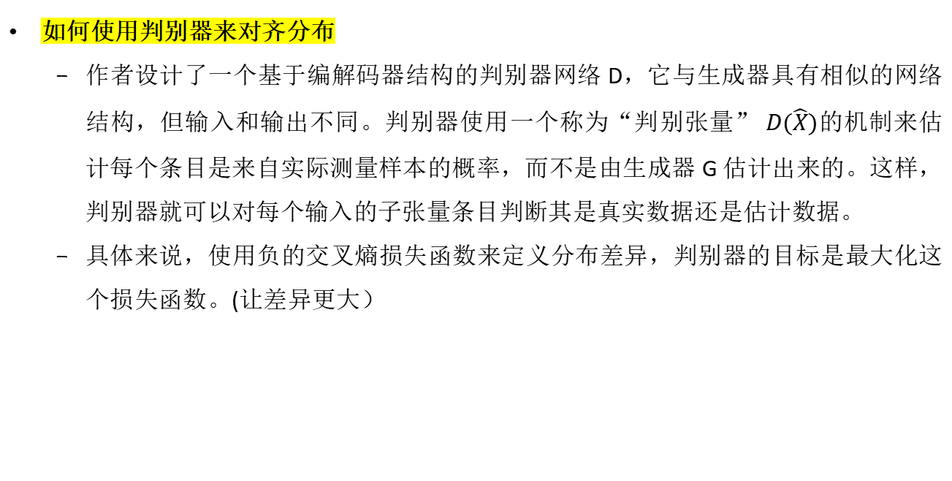
DISTRIBUTION ALIGNMENT WITH DISCRIMINATOR 判别器（第四部分）
如何使用判别器来对齐分布
作者设计了一个基于编解码器结构的判别器网络 D，它与生成器具有相似的网络结构，但输入和输出不同。判别器使用一个称为“判别张量” $D(\hat{X})$的机制来估计每个条目是来自实际测量样本的概率，而不是由生成器 G 估计出来的。这样，判别器就可以对每个输入的子张量条目判断其是真实数据还是估计数据。
具体来说，使用负的交叉熵损失函数来定义分布差异，判别器的目标是最大化这个损失函数。(让差异更大）

Slide 10
COMPLETE SOLUTION （第五部分）相当于对前面几个部分的总结
最小-最大问题
生成器的目标是最小化重建误差，并让生成的数据分布尽可能地接近真实数据分布。与此同时，判别器试图最大化其能力（最大化判别器输出正确分类的概率）以区分观测到的数据和由生成器生成的数据。
这个过程通过以下步骤来实现：
从流量张量中提取子张量，包括观测到的数据和由生成器填补的缺失数据。
计算生成器的重建误差（通过比较生成数据和实际数据的差异）
使用交叉熵损失来评估判别器的性能，即其区分真实数据和生成数据的能力。
通过交替执行以下两个步骤来迭代优化生成器和判别器的参数：
最小化步骤：更新生成器的参数以减少重建误差并使生成的数据更符合真实数据的分布。
最大化步骤：更新判别器的参数以更好地区分生成数据和真实数据。

Slide 11




EVALUATION（第六部分）评估性能-实验设置
Datasets:
Abilene
Abilene数据集包含12个网络节点，在168天内每5分钟收集一次流量数据（美国）
GEANT
GEANT数据集包含23个网络节点，在112天内每15分钟收集一次流量数据（欧洲）
这两个数据集分成3000个流量矩阵。
Metrics:
NMAE:
NRMSE :
KL：
NDCG@k：

Slide 12
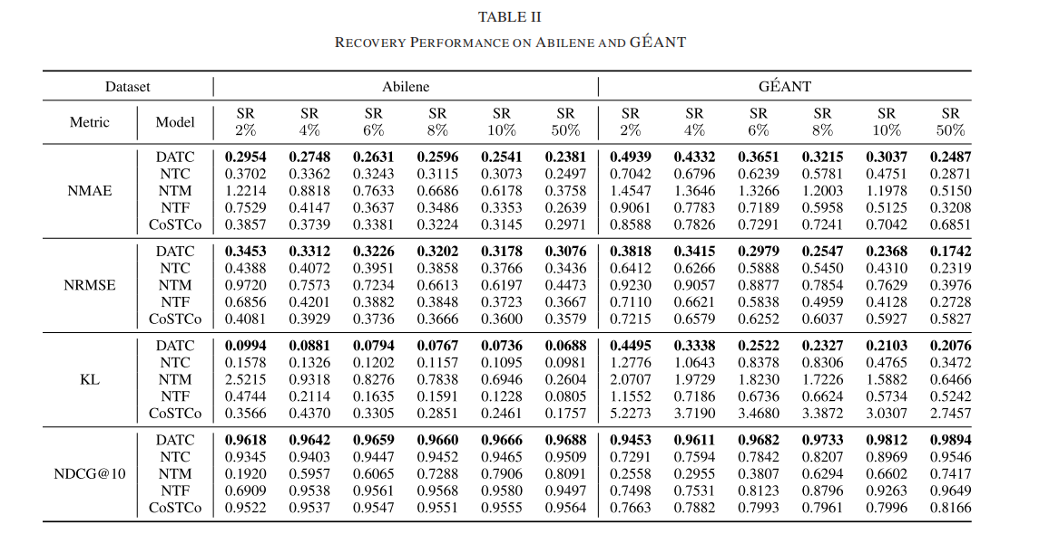
EVALUATION（第六部分）评估性能-结果分析
对DATC及其变体（DATC-NMAC, DATC-NGAN, DATC-2DCNN）的性能进行了比较
SR：2%的采样比率意味着只有总数据量的2%被用作观测数据，而剩下的98%被视为缺失，需要由模型进行估计和补全。

Slide 13
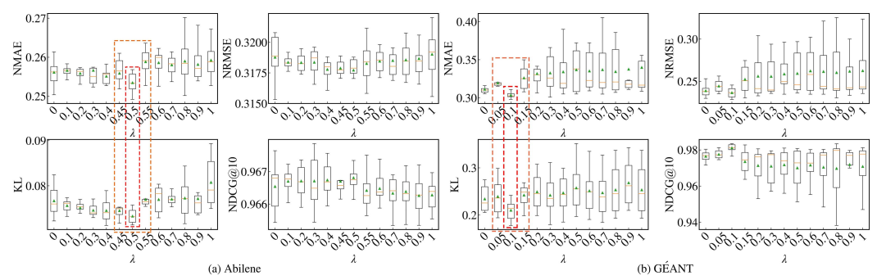
EVALUATION（第六部分）评估性能-结果分析
探讨了超参数 λ对模型性能的影响。目标：KL尽量小，nmae尽量小，top-k尽量大

Slide 14
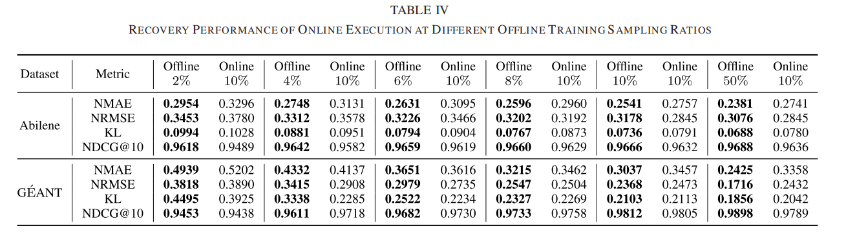
EVALUATION（第六部分）评估性能-结果分析
探讨了模型在线执行能力。
评估了DATC在在线环境中处理数据和恢复缺失数据的能力。
通过与离线训练进行比较，来展示在线执行时模型性能的变化。
目标：KL尽量小，nmae尽量小，top-k尽量大

Slide 15
RELATED WORK（第七部分）相关工作
网络监控中的张量补全：
论文提出了一种技术，用少量的流量测量数据来恢复未观测的流量数据，这是通过张量补全完成的。与基于矩阵的方法相比，张量补全可以更好地利用数据的多维性。
论文提到了几种最近的研究，它们通过张量补全来恢复缺失的流量数据，如Sequential Tensor Completion (STC) 和 Localized Tensor Completion (LTC)。
传统张量补全方法：
传统方法通常通过张量分解来实现补全，如CANDECOMP/PARAFAC (CP) 分解和Tucker分解。
这些方法的线性特性使它们难以表示具有复杂内在结构和规律性的实际流量数据。
基于神经网络的张量补全：
近期有研究将神经网络应用于张量补全任务，它们通常首先将张量数据嵌入到潜在因子向量中，然后运用神经网络来提取缺失数据的非线性特征。
这些方法被证明比传统张量补全算法更优。

